Slide 1
ТЕХНОГЕННІ ПОЖЕЖІ
ТА АВАРІЇ В УКРАЇНІ
ЗА ОСТАННІ РОКИ

Slide 2
ПОЖЕЖА
Пожежа - процес горіння, неконтрольований людиною, який може заподіяти шкоду життю і здоров'ю, а також призвести до пошкоджень матеріальних цінностей.

Slide 3
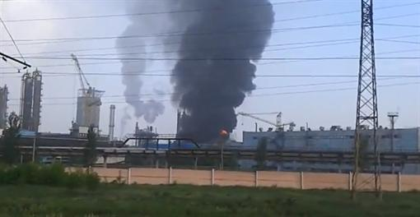
Аварія на заводі "Стирол"
3
6 серпня 2013 року на заводі "Концерн Стирол", що розташований в місті Горлівка Донецької області сталась аварія, внаслідок якої відбувся викид аміаку в повітря. Шість чоловік загинуло, 26 госпіталізовано.
Аварія стала наймасштабнішою на підприємствах хімічної промисловості України за роки незалежності.

Slide 4
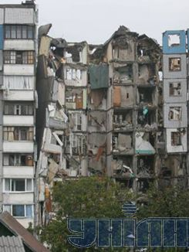
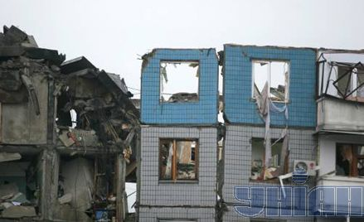
4
Вибух газу у житловому будинку
У жовтні 2007 року в житловому будинку в Дніпропетровську стався вибух газу. Будинок був частково зруйнований, загинули 23 людини. Потерпілими в результаті аварії визнані 430 осіб.
Причиною вибуху стало порушення правил техніки безпеки працівниками місцевого підприємства - АТ "Дніпрогаз".

Slide 5
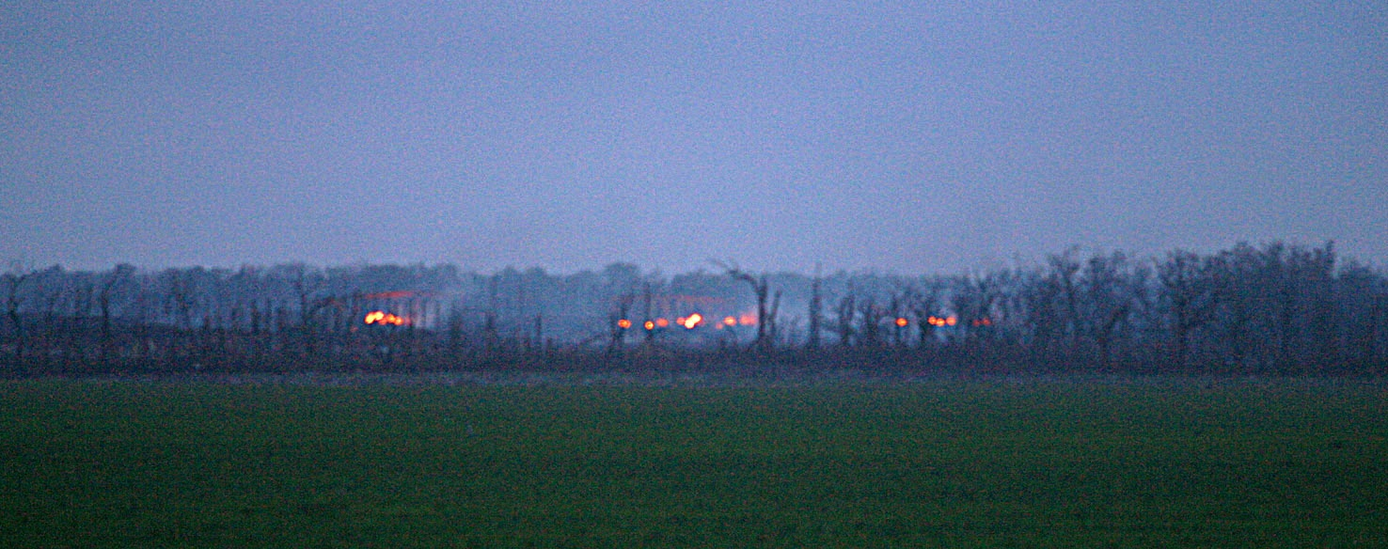
Вибухи снарядів у Новобогданівці
У серпні 2006 року біля села Новобогданівка Запорізької області сталися вибухи снарядів на складах 275 бази зберігання артилерійських боєприпасів з подальшою пожежою будівель та споруд.
Пожежа тривала три доби. Вогонь охопив площу близько трьох гектарів. Евакуювано все населення.

Slide 6
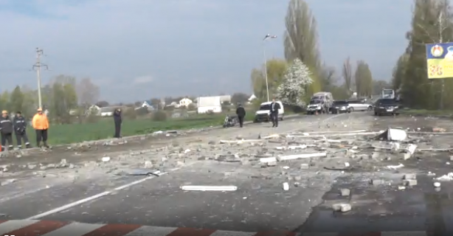
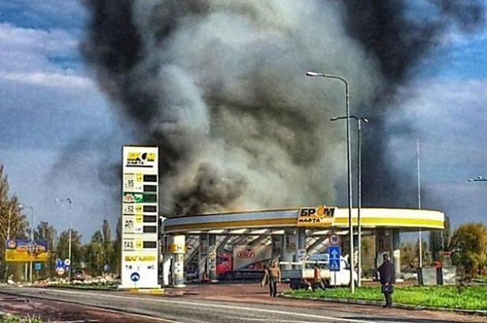
Вибух у Переяслів-Хмельницькому
22 квітня 2014 року біля міста Переяслав - Хмельницький вибухнуло кафе, що було розташовано у приміщені автозаправки.
У цей момент на заправці були десятки людей. Загинуло шестеро осіб. Пожежу гасили 30 пожежних машин.

Slide 7
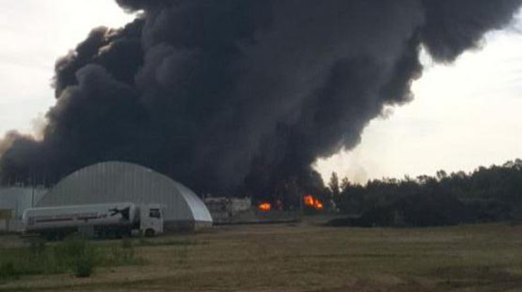
Пожежа у Василькові
Виникла 8 червня 2015 року на нафтобазі біля села Крячки Васильківського району та тривала 8 днів.
Становила серйозну небезпеку, оскільки поруч розташована війскова частина з бойовим арсеналом.
До ліквідації пожежі залучалося понад 300 рятувальників та 45 одиниць спеціальної техніки.
Внаслідок пожежі загинуло шестеро осіб, з яких четверо — пожежні, 18 осіб травмовано.

Slide 8
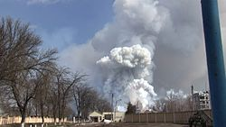
Пожежа на складі боєприпасів у Балаклії — катастрофа, під час якої займання на складах викликало подальшу детонацію боєприпасів на військовому складі у місті Балаклія Харківської області.
Пожежа почалася близько 3-ї години ночі 23 березня 2017 року. Згідно із заявою Міністерства оборони України, катастрофа є результатом диверсії.
Унаслідок катастрофи загинула 1 жінка, ще 4 особи — поранені.
Були пошкоджені 265 будівель, у тому числі 231 житловий будинок (114 приватних і 117 багатоквартирних), 22 об'єкти інфраструктури та промисловості, 12 об'єктів соціальної сфери, у тому числі дві школи й два дитячі садки.
29 березня 2017 року КМУ виділив 100 мільйонів гривень на відновлення інфраструктури Балаклії та району.
Значно гіршими стали наслідки для обороноздатності країни, пов'язані з дефіцитом боєприпасів.

Slide 9
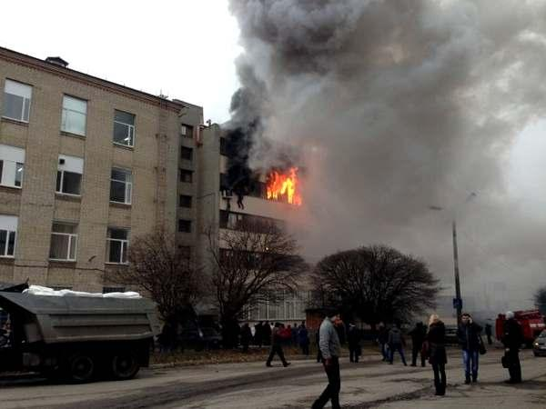
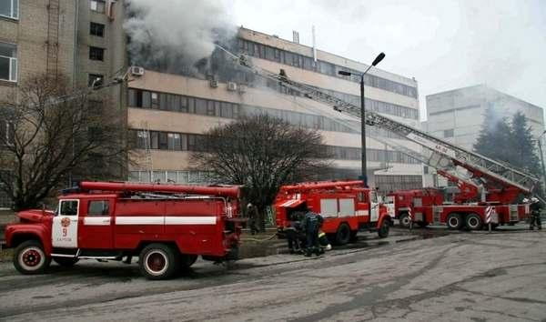
Пожежа на «Хартроні» (місто Харків)
Сталася об 11:30 8 січня 2014 року у приміщені Харківської ювелірної фабрики, яка орендувала четвертий поверх адміністративної будівлі промислового підприємства.
У наслідок пожежі шестеро людей загинуло в будівлі, ще двоє розбилися, намагаючись врятуватися від вогню через вікно. Ще семеро людей отримали поранення різного ступеня тяжкості.

Slide 10
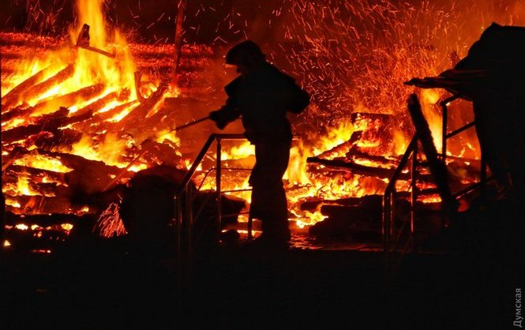
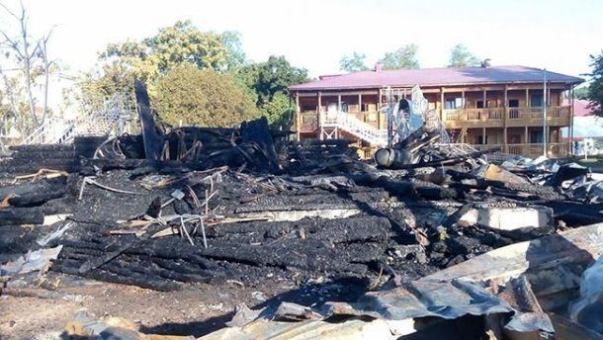
Пожежа в дитячому оздоровчо - спортивному таборі «Вікторія
місто Одеса
Загоряння сталася 15 вересня 2017 року.
Пожежа в таборі виникла близько о 23:30.
Причина пожежі аварійний режим роботи електроприладів, які знаходились в житловій кімнаті № 4 двоповерхового дерев’яного спального корпусу.
Внаслідок пожежі загинуло троє дітей Мазур Софія Олексіївна 2009 р.н.
Арпентій Сніжана Ігорівна 2005 р.н.
Кулініч Анастасія Сергіївна 2007 р.н.
Ще троє дітей отримали тяжкі травми і були госпіталізовані.
Двоповерховий дерев'яний спальний корпус площею 560 м² було знищено, фасади двох поруч розташованих дерев'яних спальних корпусів та трьохповерхового котеджу – пошкоджено. Кількість знищених і пошкоджених матеріальних цінностей встановлюється.

Slide 11
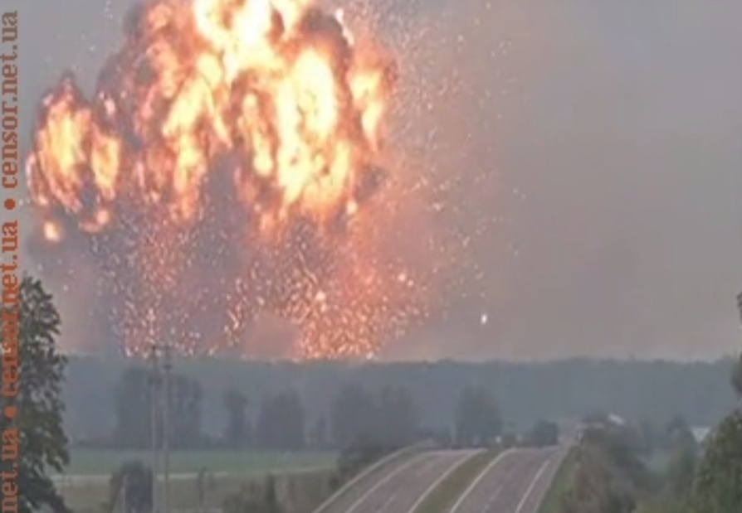
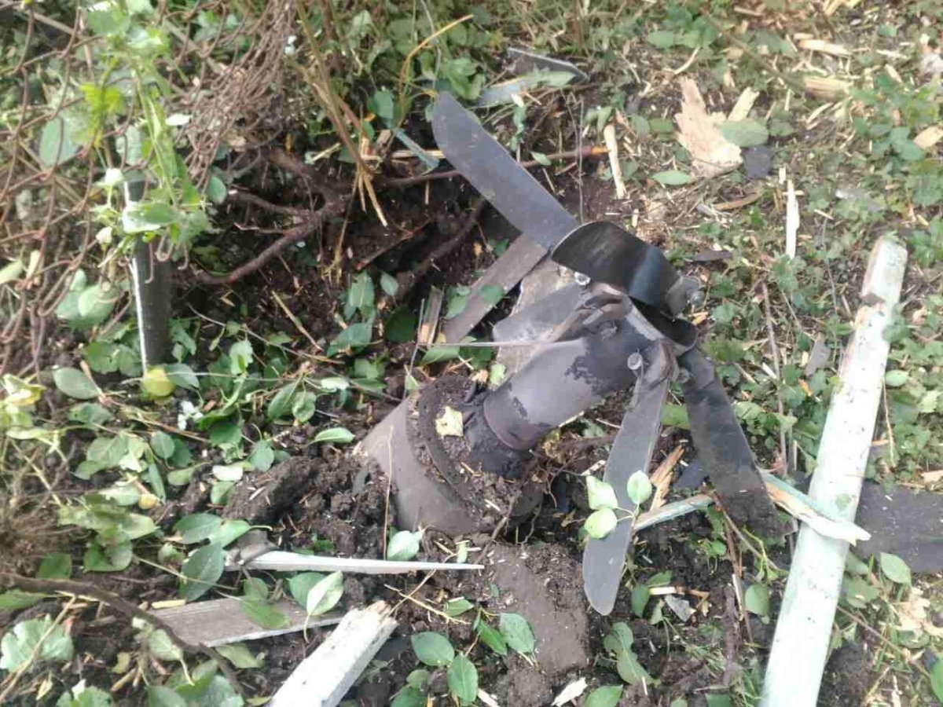
Пожежа у Калинівці
За кілька днів вибухнуло більше боєприпасів, ніж армія використала за 3 роки на війні.
За кілька днів пожежі на складах втратили понад 32 тисячі тонн боєприпасів. 32 тисячі тонн снарядів - 800 мільйонів доларів - стільки вилетіло в повітря.
Одразу чотири села і м. Калинівка стали фактично заручниками лиха. Сім осель вигоріли ущент. Сотні понівечених: без дахів, без вікон і дверей.
Внаслідок надзвичайної ситуації було проведено евакуацію понад 30 тис. чоловік з 10 населених пунктів Калинівського та Вінницького районів. Постраждало 2 людини

Slide 12
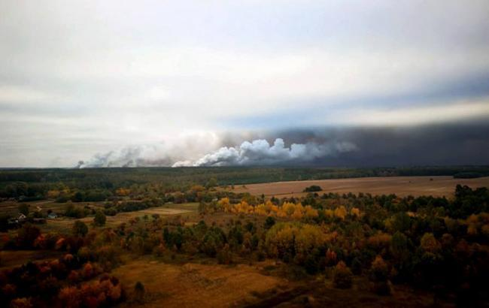
Пожежа на арсеналі під Ічнею (Чернігівська область)
Пожежа виникла близько о 20:17 на технічній території 6-го арсеналу Міністерства оборони біля смт. Дружба в районі населеного пункту Ічня Чернігівської області відбувся вибух. Пожежа почалася після четвертого, зафиксованого вартовими вибухів на території арсеналу
На території складів 6-го арсеналу Міністерства оборони зберігається стрілецька зброя. Підірвані сховища 120-мм мінометних мін, 122-мм гаубичних снарядів, 125-мм танкових снарядів и 122-мм реактивних снарядів «Град».

